Slide 1

مبادئ الاقتصاد الكلي
0605102
الدكتور حسن بن رفدان الهجهوج
جامعة الملك فيصل
عمادة التعلم الإلكتروني والتعليم عن بعد
1

Slide 2
المحاضرة الحادية عشر
السياسة المالية
الفصل السابع

Slide 3
الضرائب والإنفاق معاً – الموازنة العامة
الموازنة العامة للدولة، هي ما يعرف بالميزانية عند غير المتخصصين، وهي في الحقيقة تعني مشروع الميزانية أو الميزانية المقترحة، وبينما تكون الميزانية متوازنة دائماً، نجد أن الموازنة قد لا تكون متوازنة في بعض الحالات بل يمكن أن تسجل عجزا أو فائضا.

Slide 4
ويوضح الشكل التالي أنه قد يكون هناك عجز (Deficit) بالموازنة وذلك في حالة زيادة النفقات المقترحة (G) على إيرادات الضرائب (T)، بينما قد يكون هناك فائض (Surplus) في حالة زيادة الإيرادات الضريبية (T) على النفقات الحكومية (G)، بينما قد يكون هناك توازن في حالة تعادل النفقات (G) مع الإيرادات (T).

Slide 5
الانفاق والضرائب G , T
G , T
T
السنوات Y
الانفاق المخطط G
E
G
G
يتحقق التوازن عندما ايرادات الضرائب = حجم الانفاق عند E
Y_{B}
Y

Slide 6
من خلال الشكل السابق نلاحظ أنه :
في حال الضريبة النسبية، فإن المنحنى (T) يوضح إيرادات الضريبة، وهي تزيد بزيادة مستوى الدخل (Y). ويمثل الخط الأفقي الإنفاق الحكومي وهو مستقل عن الدخل. وعند (Y_{B}) يتعادل الإنفاق مع إيراد الضريبة وتكون الموازنة متوازنة (G=T)، لكن وعند أي مستوى للدخل أقل من (Y_{B}) يكون هناك عجز في الموازنة (T<G)، بينما عند أي مستوى للدخل أعلى من (Y_{B})، يكون هناك فائض في الموازنة (G>T).

Slide 7
الموازنة المتوازنة
تعرف الموازنة المتوازنة بأنها الموازنة التي يتعادل فيها الإنفاق الحكومي المقترح مع الإيرادات المتوقعة من الضرائب، أي أن يكون الإنفاق الحكومي ممولاً بالكامل من إيرادات الضرائب دون زيادة أو نقصان.

Slide 8
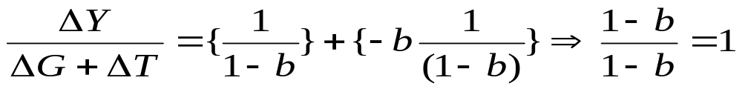
مضاعف الموازنة المتوازنة
مضاعف الموازنة المتوازنة هو مضاعف الإنفاق الحكومي مضافاً إليه مضاعف الضريبة الثابتة المساوية للإنفاق الحكومي، أي أن:

Slide 9
السياسات المالية النوعية
بالإضافة إلى السياسات المالية المخططة المنصبة على التغير في حجم الإنفاق أو زيادة وخفض إيرادات الضريبة، هناك سياسات بديلة تبقي على هذه المتغيرات دون تغيير في أحجامها، وإنما تركز على هيكلها، فتغير توزيع عبء الضريبة، أو تغير هيكل الإنفاق، أو تغير هيكل أو مصادر تمويل الدين العام.

Slide 10
أنواع السياسات المالية النوعية
تتمثل أنواع السياسات المالية النوعية في ما يلي :
1- إعادة توزيع عبء الضرائب
2- إعادة هيكلة الإنفاق الحكومي
3- إعادة هيكلة الدين العام

Slide 11
إعادة توزيع عبء الضرائب
إن عملية إعادة توزيع عبء الضرائب (Redistribution of Taxes)، و ذلك من خلال زيادة الضريبة على الدخول المرتفعة، تؤدي إلى زيادة الإيرادات الحكومية ومن ثم زيادة الإنفاق الحكومي، وبالتالي إنعاش الإقتصاد في نهاية الأمر .

Slide 12
إعادة هيكلة الإنفاق الحكومي
تعتبر إمكانية تغيير هيكل الإنفاق الحكومي على جانب كبير من الأهمية في تحريك النشاط الاقتصادي، فبعض النفقات الحكومية، خاصة في مجالات معينة يمكن أن تؤدي إلى تحفيز النشاط الاقتصادي أكثر من النفقات في مجالات أخرى.

Slide 13
إعادة هيكلة الدين العام
تنصب سياسة إعادة هيكلة الدين العام على تغير مصدر تمويل عجز الموازنة بما يتفق وأهداف السياسة الاقتصادية و المتمثلة في :
التخصيص الأمثل للموارد الاقتصادية
الاستقرار الاقتصادي أي خفض التضخم والبطالة
النمو الاقتصادي
تحقيق عدالة توزيع الدخل والثروة
.

Slide 14
الآلية التلقائية للاستقرار الاقتصادي
افترضنا في نقاشنا للسياسة المالية المخططة أن الضريبة مستقلة عن مستوى الدخل، ولكن، في الواقع أن ضريبة الدخل تعتمد على مستوى الدخل، فهي نسبة مئوية من الدخل، لذلك، يتضمن الاقتصاد آلية تلقائية للاستقرار.

Slide 15
تقويم سياسة الموازنة المتوازنة
كان تحقيق توازن الموازنة أهم أهداف السياسة المالية، في النظريات الاقتصادية التقليدية، فهل يعني هذا أنه يجب على الحكومة أن تسعى دائماً لتحقيق توازن الموازنة ؟

Slide 16
والإجابة هي أنه :
يجب ألا يكون هدف الحكومة دائماً هو تحقيق التوازن في الموازنة العامة بأي ثمن، بل يجب أن يكون الهدف هو تحقيق الاستقرار الاقتصادي.

Slide 17
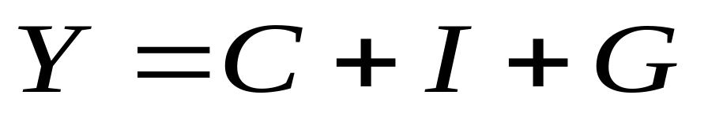
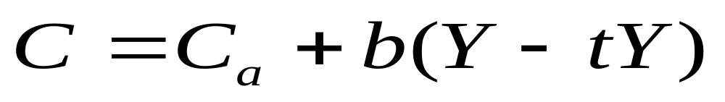
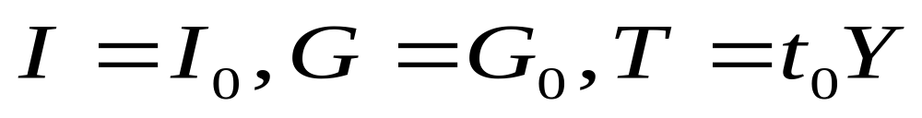
مضاعف الإنفاق الحكومي في اقتصاد مغلق وضريبة نسبية (t) على الدخل
في الحالة مضاعف الإنفاق الحكومي في اقتصاد مغلق وضريبة نسبية (t) على الدخل
فإنه يمكن تمثيل الاقتصاد بالمعادلات الرياضية التالية :
شرط التوازن

Slide 18
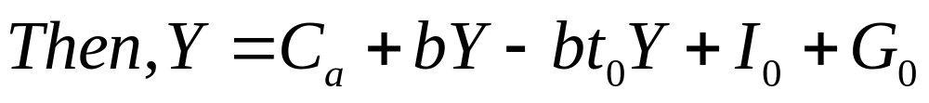
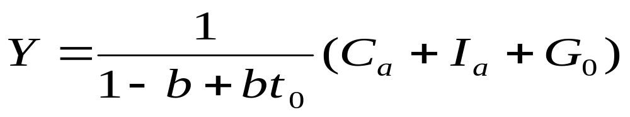
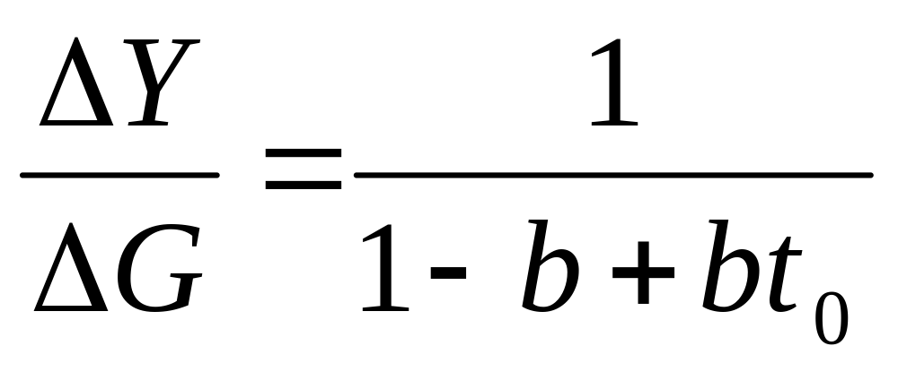

Slide 19
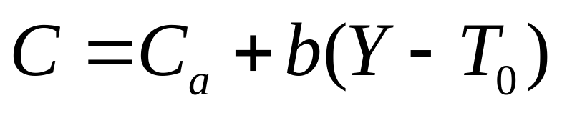
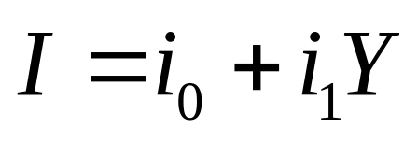
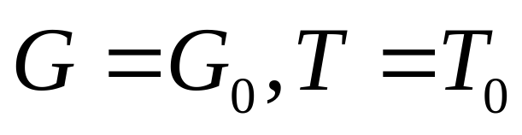
مضاعف الإنفاق الحكومي في إقتصاد مغلق وضريبة ثابتة وإستثمار غير مستقل
نفترض في هذه الحالة، اقتصاد من ثلاث قطاعات وضريبة ثابتة على الدخل مع وجود استثمار معتمد على الدخل، حيث المعادلات التالية تمثل هذا الاقتصاد.
شرط التوازن
دالة الاستثمار

Slide 20
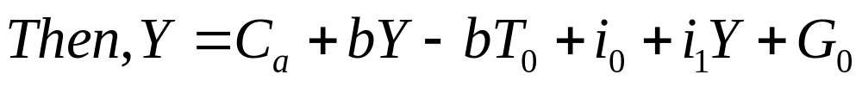
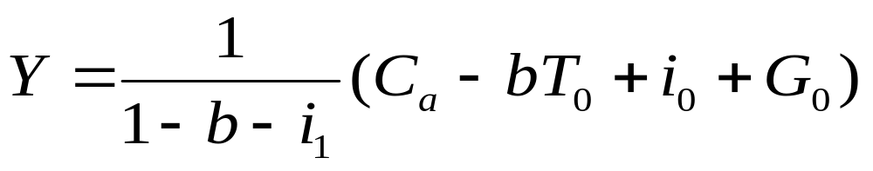
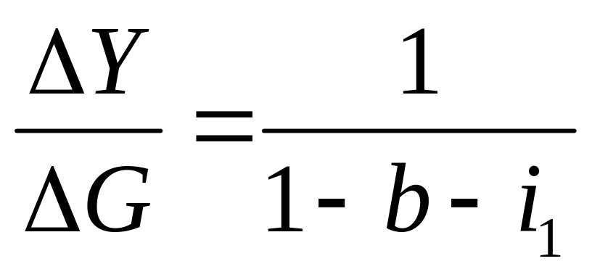

Slide 21
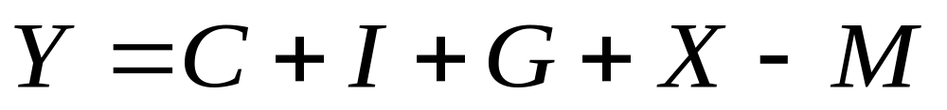

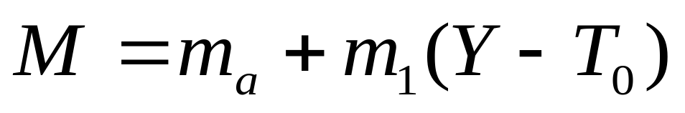
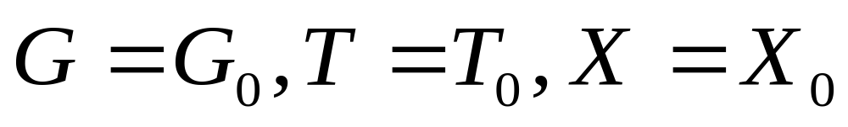
مضاعف الإنفاق الحكومي في اقتصاد مفتوح وضريبة ثابتة واستثمار مستقل
في هذه الحالة نفترض لاقتصاد واقعي من أربعة قطاعات كما نفترض أن الضريبة والاستثمار مستقلان عن الدخل وعليه يمكن تمثيل الاقتصاد بالمعادلات التالية:
شرط التوازن

Slide 22
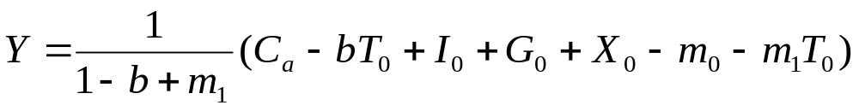
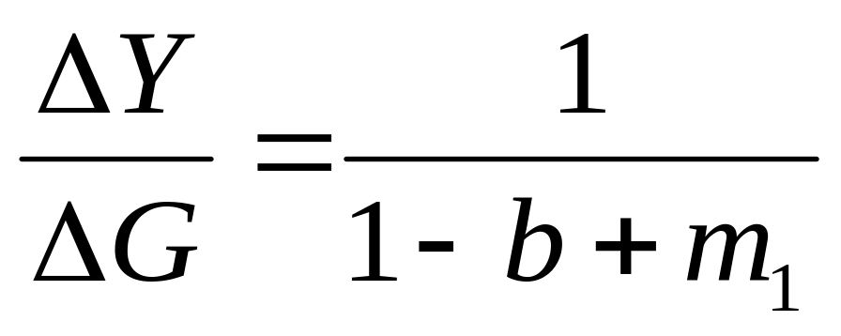

Slide 23
المحاضرة الحادية عشر
السياسة المالية
الفصل السابع

Slide 24

بحمد الله

